Slide 1
Oportunidad Ecommerce en Panamá
Presentado por: Abraham Cedeño
Fecha: Diciembre 11, 2022

Slide 2
Tabla de contenidos
Oportunidad Ecommerce en Panamá
Mi motivación para hacer este proyecto
¿Cuál es la oportunidad?
Situación y contexto en Panamá
Presentación del proyecto
Metas y objetivos del proyecto
Análisis SWOT
Problemas del proyecto
Propuesta

Slide 3
Mi motivación para hacer este proyecto

Slide 4
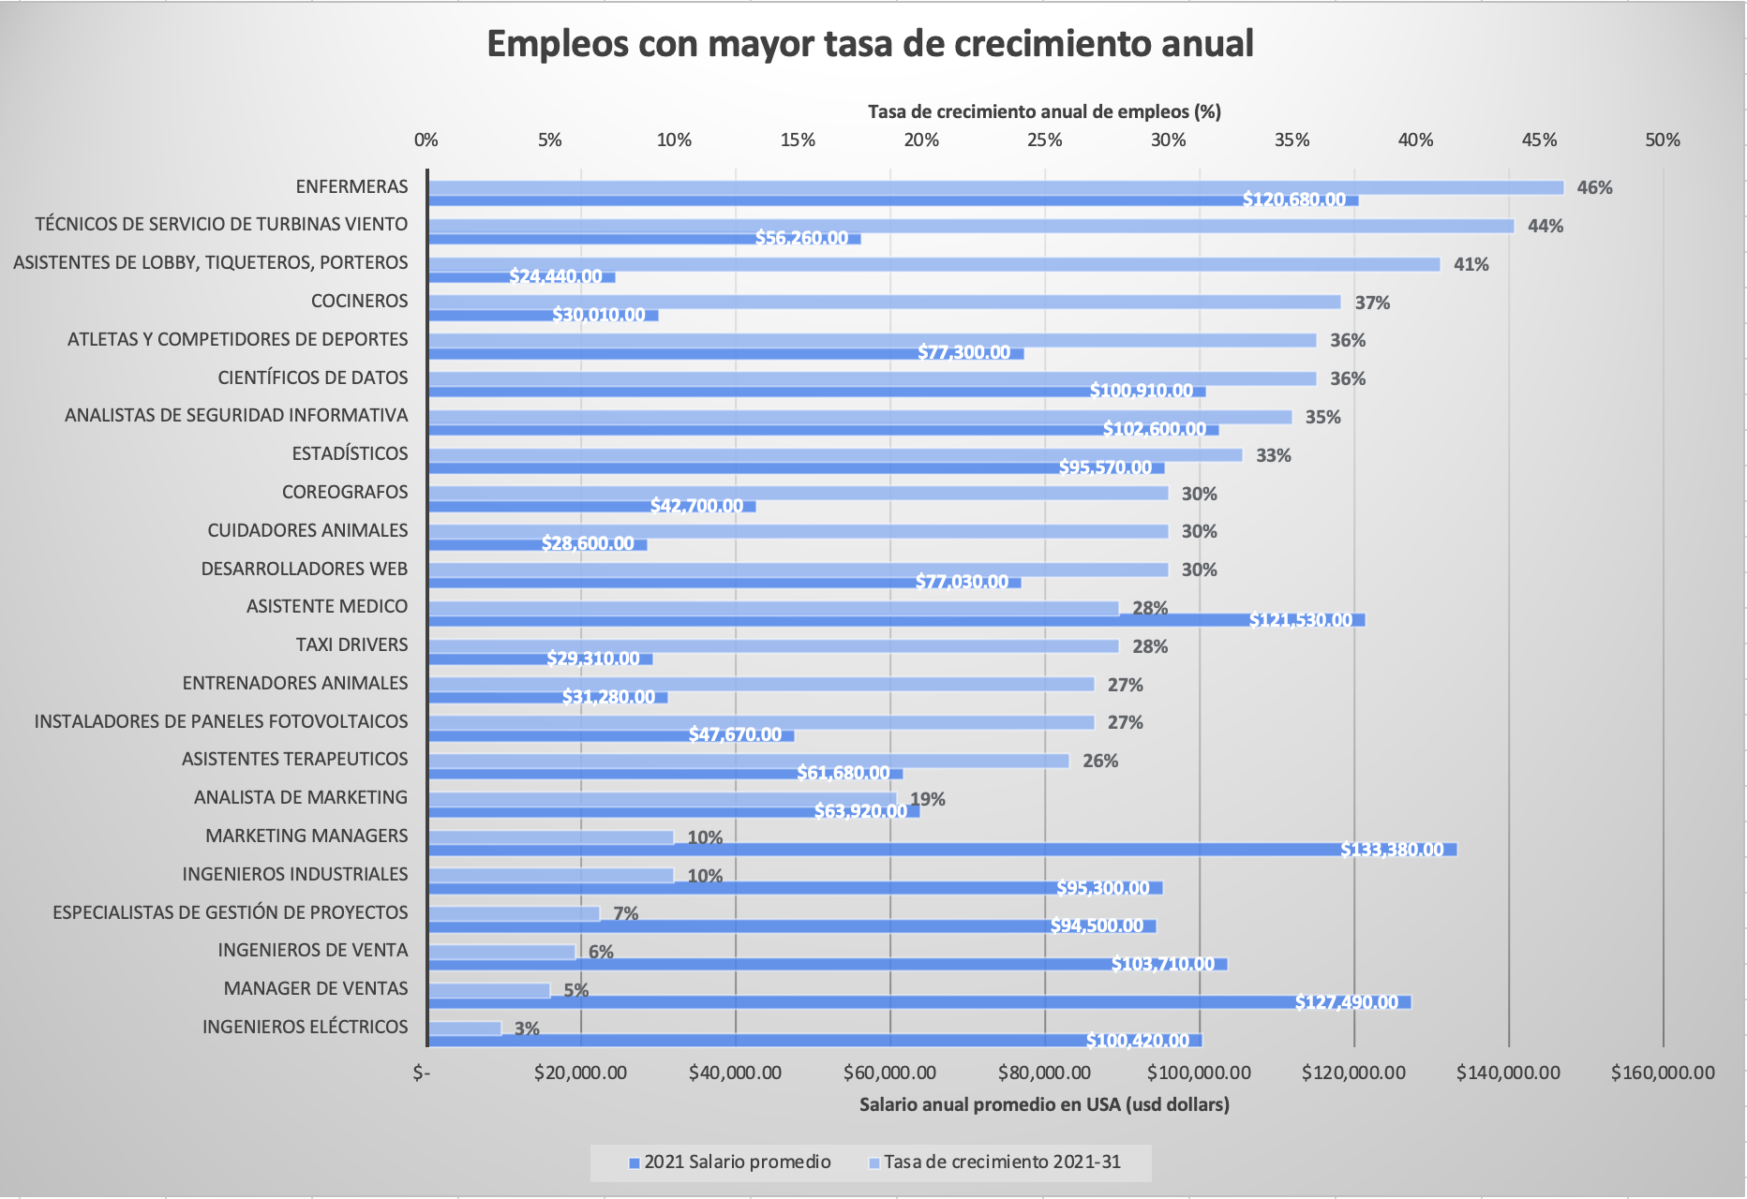
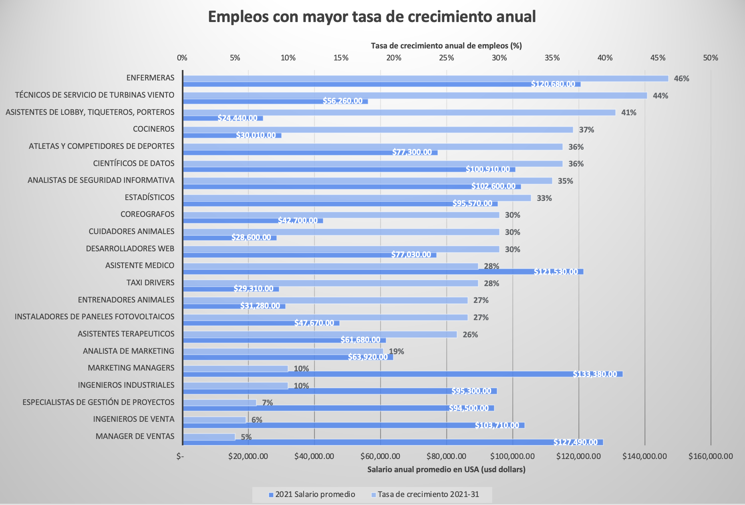
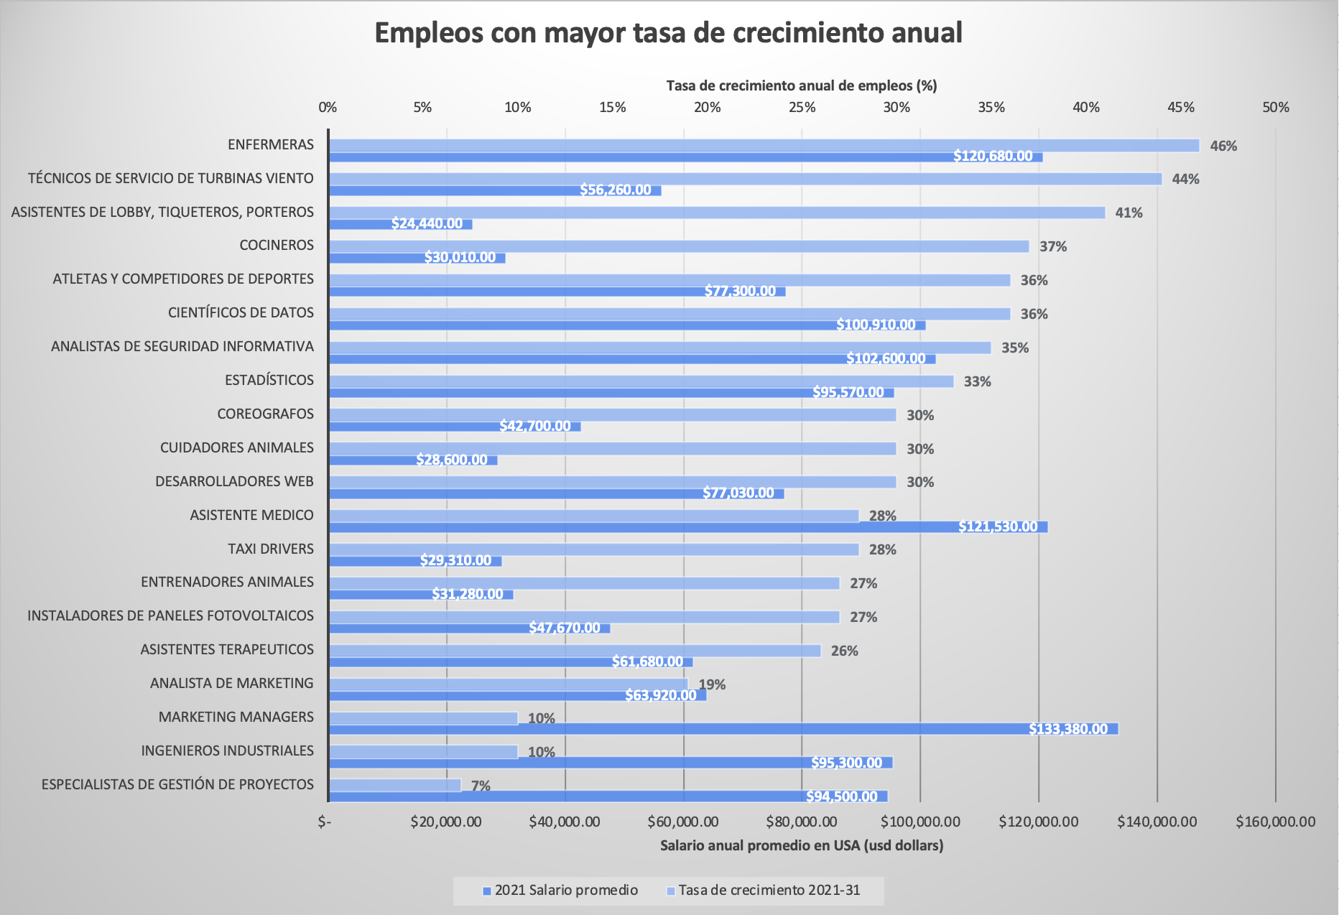
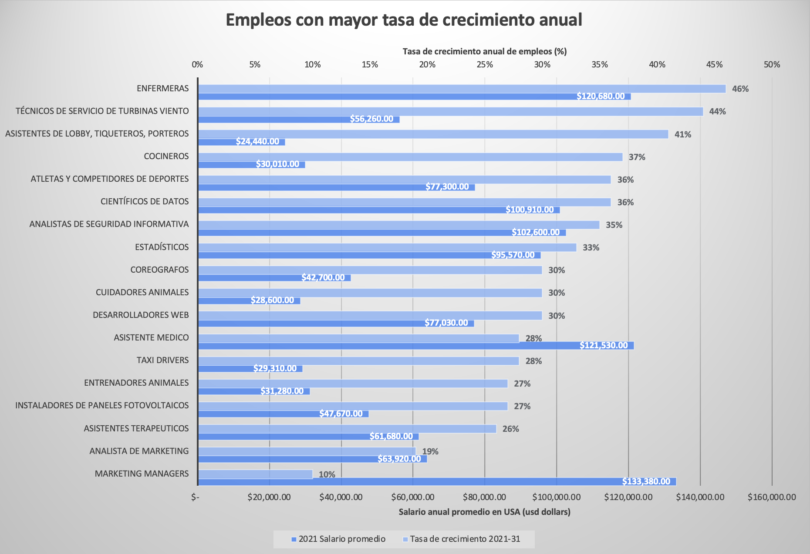
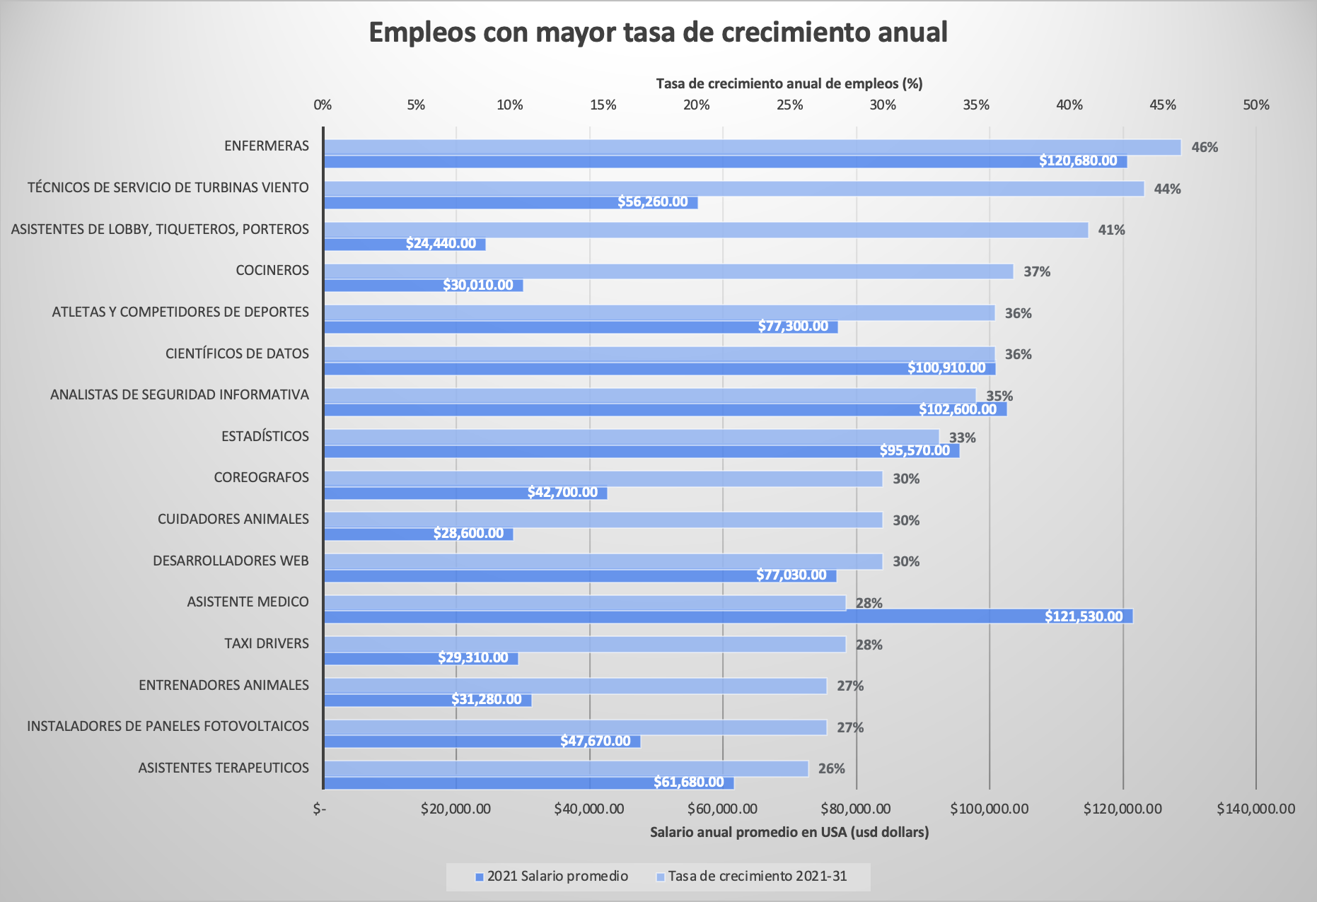
Mi motivación para hacer este proyecto
Segun ZIPPIA, ”La tasa de incremento de emplos en U.S. es típicamente entre 5-8%”
Data de: U.S. Bureau of labor statistics

Slide 5
Antes de explicarte la oportunidad, hablemos del E-commerce

Slide 6
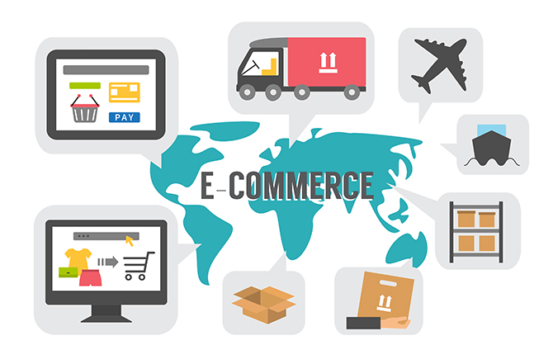
E-commerce
El ecommerce no es más que el comercio electrónico o la venta de productos o servicios a través de internet.

Slide 7
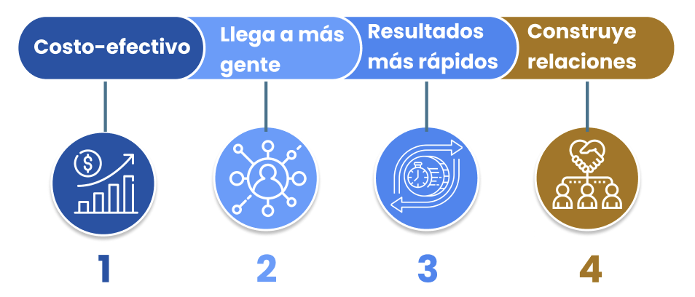
Ventajas del E-commerce

Slide 8
¿Cuál es la oportunidad?

Slide 9
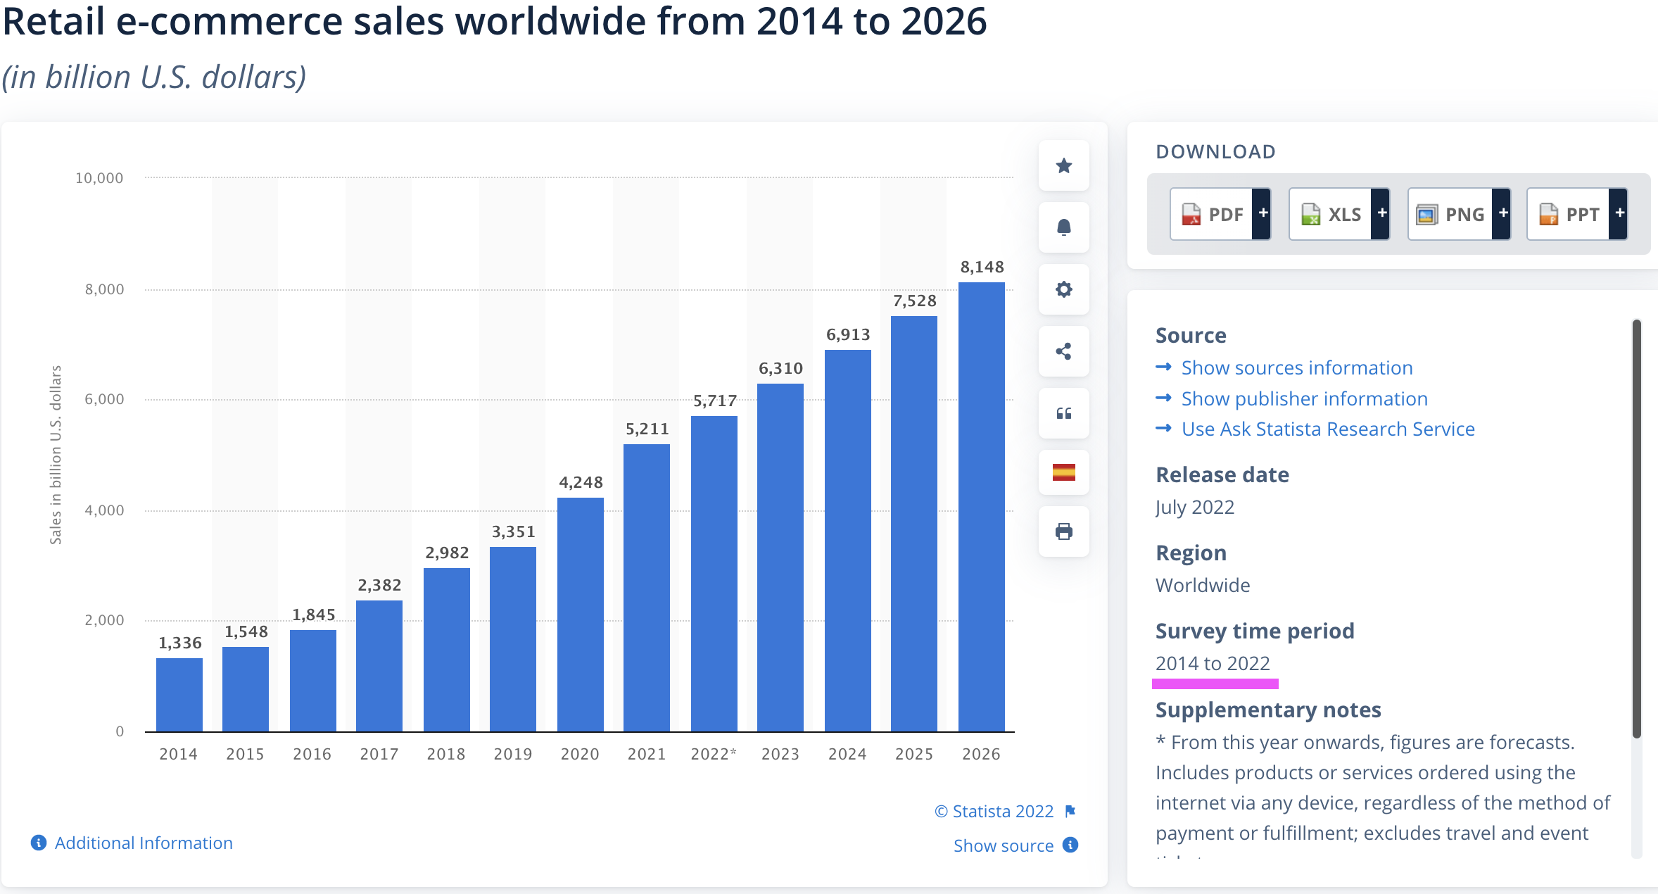
¿Cuál es la oportunidad?
Segun Statista, ”En américa latina se vieron ventas de $104 billones para 2022 (un 22.4% más que los $85 billones vendidos en 2021).
El E-commerce es una industria de 6 trillones de dólares.
Data de: U.S. Statista

Slide 10
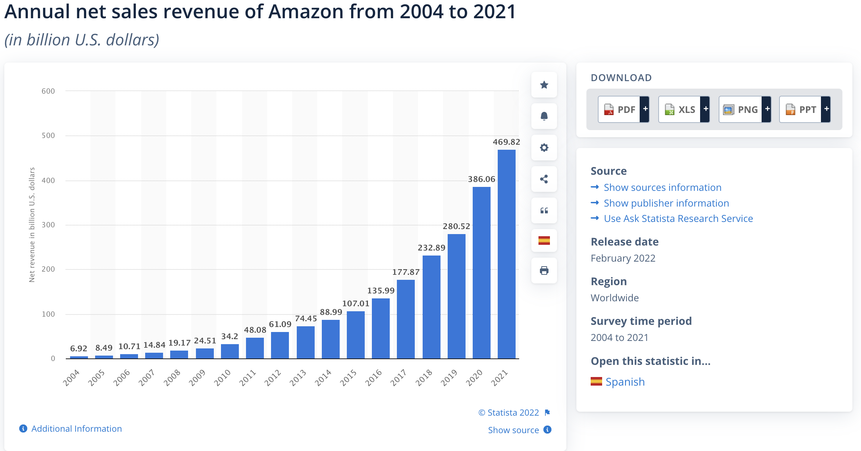
¿Cuál es la oportunidad?
Segun Statista, ”En américa latina se vieron ventas de $104 billones para 2022 (un 22.4% más que los $85 billones vendidos en 2021).
El E-commerce es una industria de 6 trillones de dólares.
Data de: U.S. Statista

Slide 11
Situación y contexto en Panamá

Slide 12
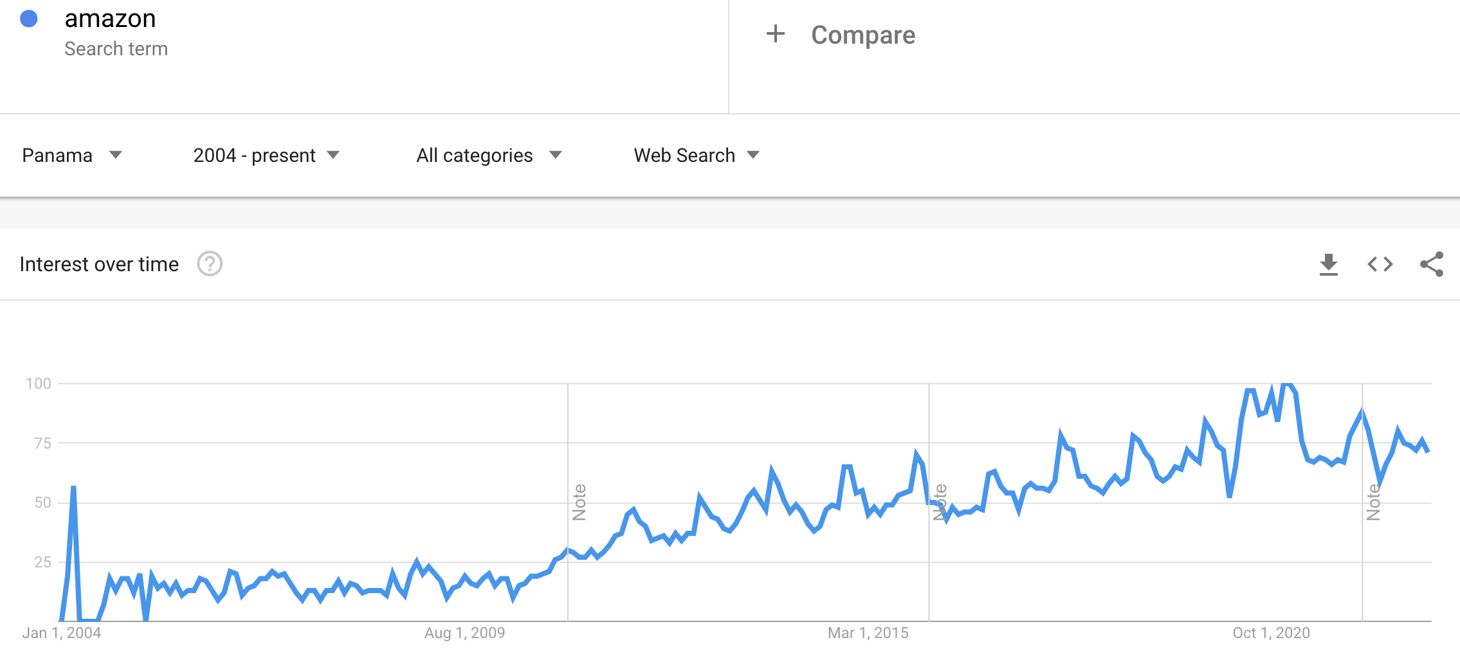
Interés E-commerce en Panamá
Se logra observar que hay una tendencia alcista en las búsquedas de la palabra amazon en Panamá.
Data de: Google trends

Slide 13
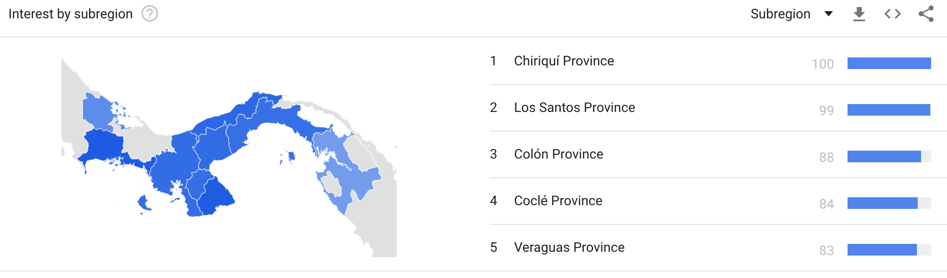
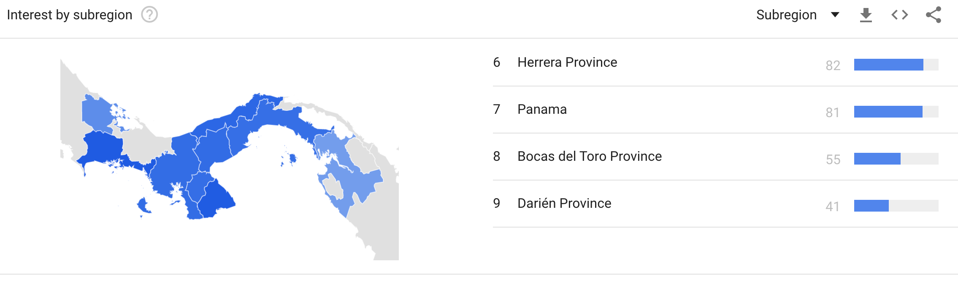
Interés en otras provincias
Es muy interesante que el interés es mayor en las demás provincias.
Data de: Google trends

Slide 14
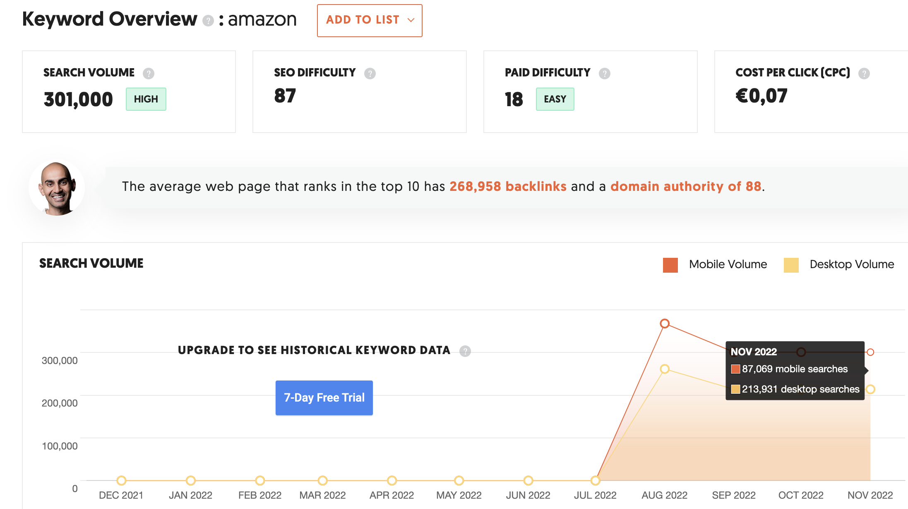
Interés Amazon en Panamá
La palabra amazon es buscada fue buscada en promedio unas 301 000 veces en noviembre del 2022
Data de: Ubbersuggest

Slide 15
Situación y contexto en Panamá
Se observa un 18% de crecimiento en la industria E-commerce a nivel mundial
Oportunidad: En Panamá existe aún mucho potencial. Los resultados obtenidos del Proyecto mustran que hay un gran interés de los usuarios.
Efecto: los usuarios evolucionan y en Panamá ya buscan facilidad en sus vidas, esto lo avalan negocios como uber, pedidos ya, empresas de logística.
Impacto: Si utilizamos la misma formula que funciona en USA y la aplicamos a Panamá podemos replicar el éxito y lo mejor es que no hay competencia.

Slide 16
Presentación del proyecto

Slide 17
Loquiero pty

Slide 18
Metas y objetivos

Slide 19
Metas y objetivos
Lograr unos beneficios de $6000 enfocándote en vender solo el producto más vendido en los siguientes 6 meses.
Lograr escalar el producto más vendidos para identificar “techos”, si es que hay.
Automatizar le proyecto para reducir la carga te trabajo.
Aprovechar todas las oportunidades de mejora que tiene el proyecto (bastantes).

Slide 20
Análisis SWOT

Slide 21
Análisis SWOT
Fortalezas
Altos niveles de satisfacción de los clientes (0 devoluciones o quejas).
Altos márgenes de beneficios (entre 30% y 60%)
Campañas de marketing exitosas con ROAS de 5:1.
Conversiones altas en la página web (3.31%)
Alto engagemente en las campañas (CTR de 1.64%).
Bajos costos operativos (página web, plan de celular, many chat)
Debilidades
Altas cargas de trabajo debido a la falta de recursos humanos (delivery).
Procesos no automatizados que aumentan carga de trabajo (atención al cliente).
Envios costosos al interior (uno express).
Pedidos demorados (de 1 mes a 1 mes y medio).
Tiempos de testeo demorán procesos (1 mes y medio más).
Feo diseño de las redes sociales.
Dificil escalabilidad debido a la audiencia pequeña.
Falta de analisis beneficio-costo detallado para determinar una solución viable.
Costoso mantener inventario suficiente para suplir las demanda siempre.
No se cuenta con opción de pago por tarjeta de crédito.
Oportunidades
Audiencias latinoamericanas de otros países.
Audiencia panameña aún no acostumbrada a comprar en línea.
Muchos medios sin explotar (tik-tok, youtube, etc)
No cuento con SEO en la página web.
Google ads sin explotar.
Remarketing sin explotar.
Email marketing sin explotar.
Desarrollo de contenido orgánico sin explotar.
Evaluación de alternativas del negocio (ejemplo: dropshipping) para encontrar alguna alternativa más costo-efectiva.
Amenazas
Amazon.
Globalización y conocimiento de proveedores.
Posible entrada de competencia en un futuro (¿Cómo nos diferenciariamos?).

Slide 22
Problemas del proyecto

Slide 23
Problemas del proyecto
Utilizar los “5 porqués”.
Utilizar diagramas causa-efecto para determinar la causa-raíz de cada problema.
Evaluar alternativas para cada causa (brainstorming, estudio de competencia).
Hacer un análisis de brechas de recursos (Qué tengo, que necesito).
Análisis beneficio-costo detallado.

Slide 24
Últimas palabras y fin

Slide 25
Fin

Slide 26
Propuesta

Slide 27
Propuesta
1. Te propongo empieces con una pequeña prueba, vende mi inventario (entre $500 y $700 dólares de beneficios) y te quedas con el 90% de los beneficios (poco riesgo para ti no tienes que invertir nada, solo el costo operativo de la página ($29 mensual) y de los anuncios).
(2 semanas)
2. Empieza a medir todo desde el inicio, ingresos, costos, beneficios, engagement, productos más vendidos.
3. Entiende así mejor la situación y analiza a profundidad el proyecto para determinar una solución más factible.
(2 semanas)
4. Si decides avanzar con el proyecto ahora si te toca hacer la inversión de pedir los productos. (Aquí te propongo que si sigues vendiendo los productos que yo ya testee te quedes con el 90% de los beneficios, y si vendes alguno nuevo que yo no haya testeado 95% (6 meses)

Slide 28
Propuesta
5. Si trabajas los siguientes 6 meses en loquieropty, te mereces el 50% del negocio, ahora tendríamos 2 opciones:
Opción 1: Te vendo mi 50% de loquieropty.
Opción 2: Me uno a ti y lo escalamos juntos.

